Slide 1
11. 数据的组织（二）
——字符数组与字符串
Notes:
有个练习：右循环移位还需要出测试点

Slide 2
内容
字符数组与字符串
字符串输入输出（复习）
常见的字符串操作函数

Slide 3
字符数组与字符串

Slide 4
如何让程序存储名字？
Wang Li
char a = 'W';
char b = 'a';
char c = 'n';
char d = 'g';
char e = ' '；
char f = 'L';
char g = 'i';
char name[15] = { ‘W’, ‘a’, ‘n’, ‘g’, ‘ ', 'L', 'i'};
用字符数组
用若干个字符
用字符串char name[15] = "Wang Li"；
Notes:
文本数据

Slide 5
字符数组
字符数组的定义、引用、初始化与其他类型的数组一样。
  char str[80];
  定义一个含有80个字符型元素的数组str
  char t[5] = {'H', 'a', 'p', 'p', 'y’};
  定义并初始化数组 t
作为普通数组，可以用如下循环输出数组t的所有元素
  for(i = 0; i < 5; i++)
  printf(“%c”, t[i] );
t
'H' | 'a' | 'p' | 'p' | 'y'
t[0] t[1] t[4]
但是，Happy作为一个单词，如果能整体输入输出，显然更方便一些!

Slide 6
字符串
字符串的目的：方便对一组字符进行整体处理，用一句话（而不是一个循环）进行
  一组字符的输入，输出
  一组字符的复制
  一组字符的长度计算
  两组字符之间的比较
  两组字符的拼接
  ……

Slide 7
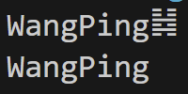
C语言中的字符串与字符数组
在Ｃ语言中没有专门的字符串变量，通常用一个字符数组来存放一个字符串。
字符数组和字符串的区别是：字符串的末尾有一个特殊字符 ‘\0’，这个特殊字符帮助界定字符串的结束
//字符数组，不能作为字符串用%s打印
char s1[] = {'W','a','n','g','P','i','n','g'};
printf("%s\n",s1);
//字符串，能用%s打印
char s2[] = {'W','a','n','g','P','i','n','g','\0'};
printf("%s\n",s2);
思考：为什么一定需要字符串结束符‘\0’?
输出结果：
Notes:
整数数组没有停止符——所以必须要用一个数单独记录数组有效长度
思考题答案：有了\0，可以不需要另一个变量记录长度了
整数数组其实设不了停止符

Slide 8
重点
字符串以结束标志 ‘\0’为结尾，否则无法正常使用字符串相关功能
字符数组长度应该设置为最大字符个数+1，最后一定要多一个位置用来存放字符串结束符！
char s1[5] = {'A','B','C','D','\0'};
char s2[4] = {'A','B','C','D'};
‘\0’的ASCII值为0
A
B
C
D
\0
A
B
C
D
思考：下面这样初始化可以吗？
char s3[5] = {'A','B','C','D'};
E
危！没有结束符！
Notes:
思考：可以，因为会自动补0

Slide 9
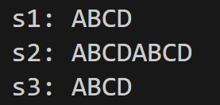
重点
字符数组长度应该设置为最大字符个数+1，最后一定要多一个位置用来存放字符串结束符！否则无法正常使用字符串相关功能
#include <stdio.h>
int main()
{
char s1[5] = {'A','B','C','D','\0'};
char s2[4] = {'A','B','C','D'};
char s3[5] = {'A','B','C','D'};
printf("s1: %s\n",s1);
printf("s2: %s\n",s2);
printf("s3: %s\n",s3);
return 0;
}
输出什么结果？
E
Notes:
思考：可以，因为会自动补0

Slide 10
字符串常量
字符串常量是双引号括起的任意字符序列
"Hello World"
"WangPing"
"Please enter your full name:"
"Hello!\n"
H | e | l | l | o |  | W | o | r | l | d | \0
字符串的有效长度：
有效字符的个数
\0: 字符串结束符
ASCII码值为0的字符
Notes:
等价

Slide 11
字符串常量
字符串常量是双引号括起的任意字符序列
char s[] = "Hello World";
char s[] = {'H','e','l','l','o',' ','W','o','r','l','d','\0’};
系统将自动加入一个空字符
两种方式
等价
系统将自动加入一个空字符
两种方式
等价
char s[] = "Hello!\n";
char s[] = {'H','e','l','l','o','!','\n','\0'};
两种初始化方式等价
系统将自动加入一个空字符
两种方式
等价
char s[] = "WangPing";
char s[] = {'W','a','n','g','P','i','n','g','\0'};
Notes:
等价

Slide 12
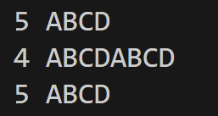
字符串常量
#include <stdio.h>
int main()
{
char s1[5] = {'A','B','C','D','\0'};
char s2[4] = {'A','B','C','D'};
char s3[5] = "ABCD";
printf("%d %s\n", sizeof(s1), s1);
printf("%d %s\n", sizeof(s2), s2);
printf("%d %s\n", sizeof(s3), s3);
return 0;
}
输出什么结果？
E
Notes:
思考：可以，因为会自动补0

Slide 13
字符串输入输出
（复习）

Slide 14
scanf/cin的用法回顾
目的：从字符转成需要的数据类型（如整形）
分隔符是什么？scanf/cin支持什么分隔符？回车和其他分隔符的区别
  scanf/cin默认的分隔符：空格、缩进、换行
  不是只有回车是分隔符！回车比一般分隔符多一个功能；判断是继续等待输入，还是要中止输入
其他分隔符（自定义）
  其他字符：逗号，a+b=1, a-b=3
  指定宽度：1345分别识别为4个一位整数，如何写？%1d
善用外部工具（搜索搜索）

Slide 15
字符串的输入输出
方法1：用%s整体输入输出
char name[10];
思考
若输入：Wang Lin
输出为：？
scanf("%s", name);
Wang
printf("%s", name);
分隔符（空格、制表符、回车）是%s输入结束的标志
W | a | n | g | \0

Slide 16
方法2：用gets和puts函数
char name[10];
gets(name);
puts(name);
若输入：Wang Lin
输出为：Wang Lin
从键盘上读入一个完整的行，存入字符数组name。并在最后添加字符串结束标识'\0'。
使用 gets函数允许输入空格，
gets函数的结束标志是回车
把字符数组中的字符串输出到显示器。
W | a | n | g |  | L | i | n | \0
还可以用fgets——在格式化输入输出部分讲过了

Slide 17


如何读入一行字符？
gets函数：从终端输入一个字符串到字符数组
  该函数值是字符数组的起始地址
#include<stdio.h>
int main()
{
char name[50];
gets(name);
printf("%s",name);
printf("%s",name);
return 0;
}
输入：
输出：
name中没有回车

Slide 18
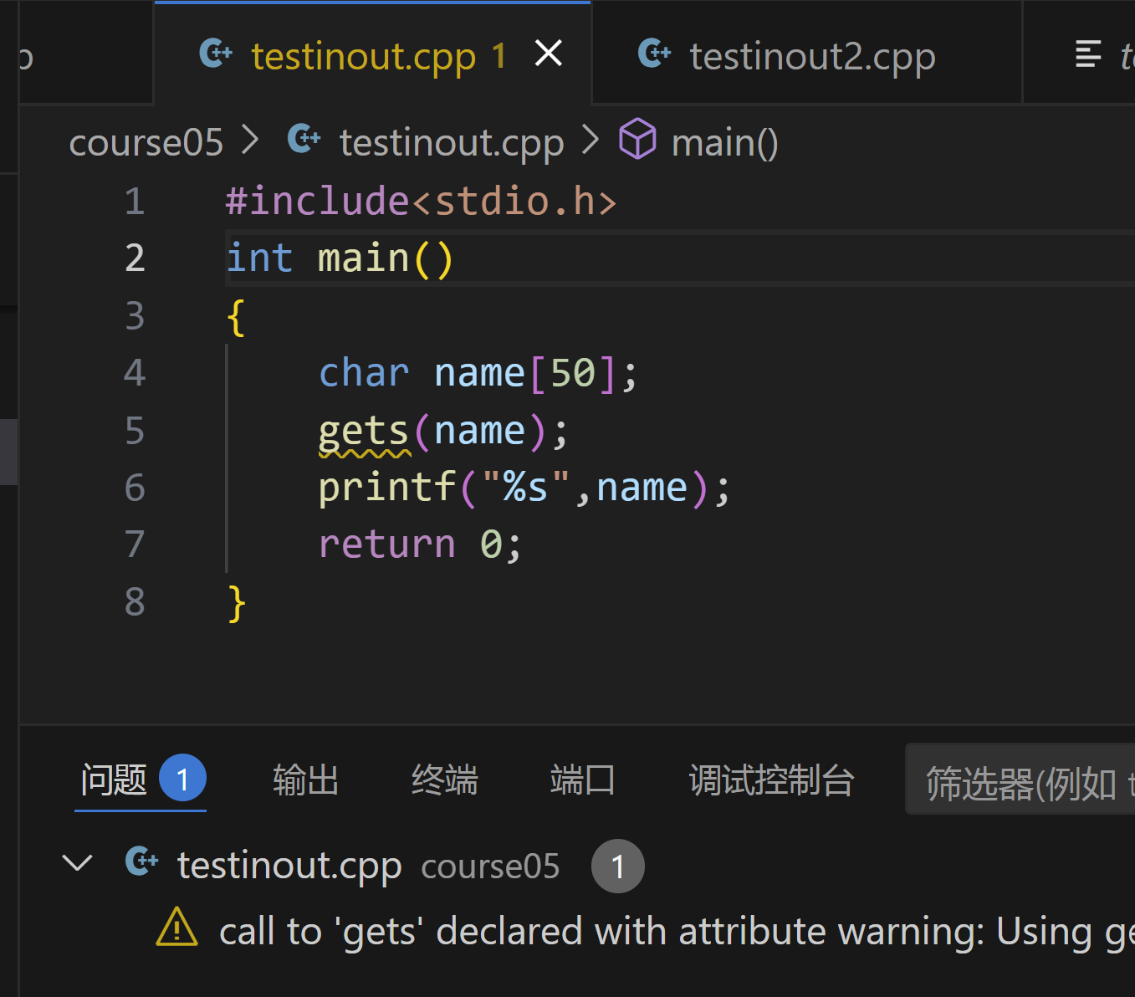
如何读入一行字符？
gets函数：从终端输入一个字符串到字符数组
  该函数值是字符数组的起始地址
黄色的是警告：可以运行，但是不建议这么做
可以用gets：在yoj上可以得到正确结果
也可以换成fgets

Slide 19
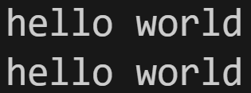
如何读入一行字符？
fgets函数：从终端输入一个字符串到字符数组
  示例：fgets(name, 50, stdin);
    50和name的长度一样
    stdin背下来，是个关键词指的标注输入
#include<stdio.h>
int main()
{
char name[50];
fgets(name,50,stdin);
printf("%s",name);
printf("%s",name);
return 0;
}
输入：
输出：
name中有回车（不需要背，用其中一个/注意试试就行）

Slide 20
如何读入一行字符？
fgets函数：从终端输入一个字符串到字符数组
  示例：fgets(name, 50, stdin);
    50和name的长度一样
    stdin背下来，是个关键词指的标注输入
#include<stdio.h>
int main()
{
char name[50];
fgets(name,50,stdin);
printf("%s",name);
printf("%s",name);
return 0;
}
vscode、visual studio、yoj上都可以正常运行
visual studio上不能用gets，能用这个

Slide 21
其他输入输出函数
puts函数：将一个字符串(以′\0′结束的字符序列)输出到终端
  用puts函数输出的字符串中可以包含转义字符。
  用puts输出时将字符串结束标志′\0′转换成′\n′，即输出完字符串后换行
  puts(str)相当于printf("%s\n", str)
  注意：会自动加上\n（如果fgets读入本来就用回车，则会输出两个回车）
putchar函数：从计算机向显示器输出一个字符
  putchar(c) 等价于 printf("%c", c)
getchar函数：从键盘读入一个字符
  c=getchar() 等价于 scanf("%c", c)
Notes:
gets_s可以”hello world”

Slide 22
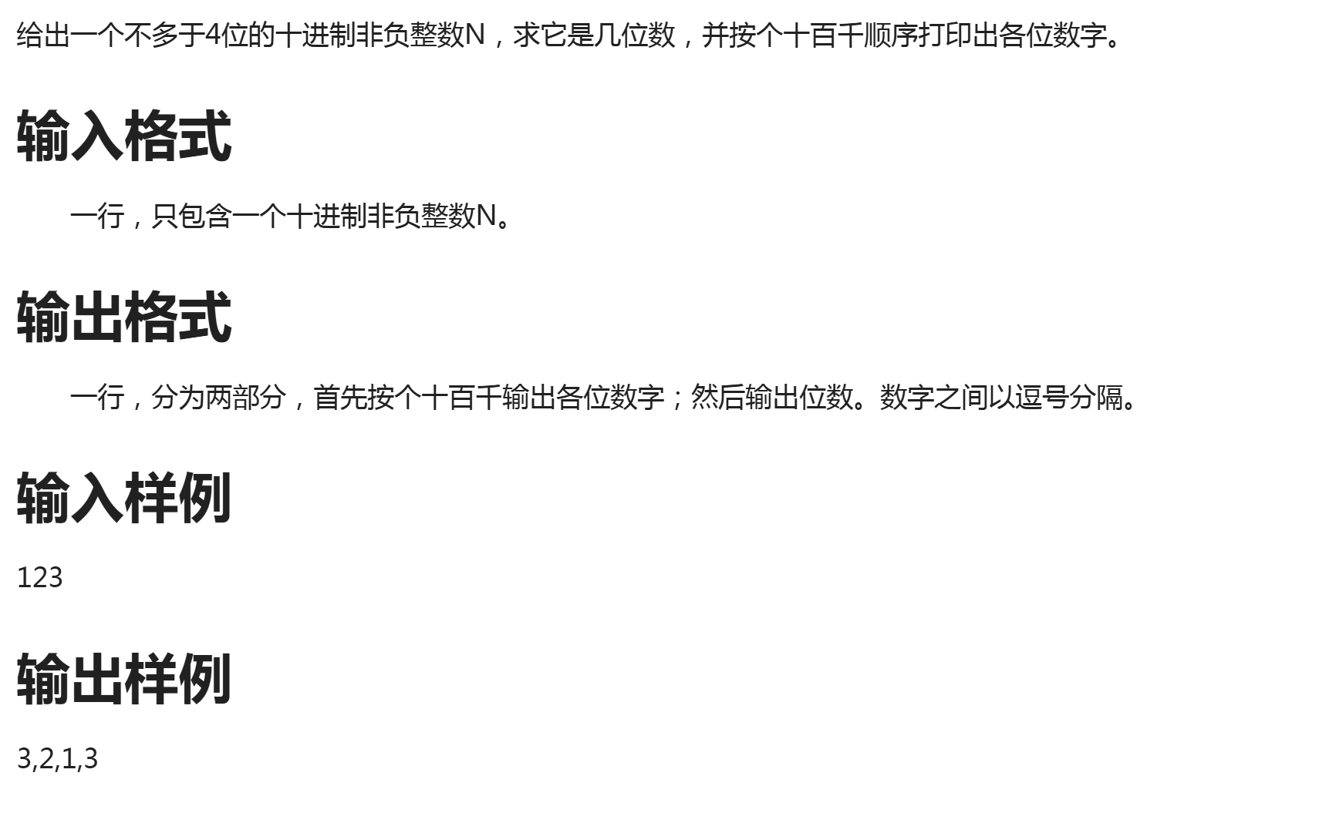
练习：#287. 拆分数字

Slide 23
常见的字符串操作函数

Slide 24
常用字符串的操作函数
#include<string.h>
(1) strlen: 求字符串长度
(2) strcmp:字符串比较
(3) strcpy:字符串复制
(4) strcat:字符串合并
(5) strstr：字符查找 //不太容易掌握
(6) strrev: 字符串逆置 //yoj不支持
课后任务：自己编写代码实现上述字符串操作

Slide 25
(1) 求字符串长度 strlen( )
调用格式：strlen(str)
功能：测试字符串长度。函数值就是str中有效字符的个数。
例如：
char str[10] = "China";
printf("%d", strlen(str));
或
printf("%d", strlen("China"));
输出结果：5
printf("%d", strlen("\161bcd\n"));
输出结果：5
printf(“%d”, strlen(“早上好"));
输出结果：9

Slide 26
自己实现strlen的功能
#include <stdio.h>
#define MAX_SIZE 100
int main()
{
char buf[MAX_SIZE];
int len = 0;
gets(buf);
while (buf[len] != '\0') len++;
printf("len of %s is %d\n ", buf, len);
return 0;
}

Slide 27
(2)字符串比较函数 strcmp( )
调用格式：strcmp(str1, str2)
功能：比较str1和str2的大小。
比较原则：对两个字符串自左至右逐个字符相比(按ASCII码值大小比较)，直到出现不同的字符或遇到'\0'为止。
(1)str1与str2完全相等，返回0
(2) str1大于str2，返回一个正整数
(3) str1小于str2 ，返回一个负整数。

Slide 28
字符串比较函数 strcmp( )
举例
str1 | str2 | strcmp(str1, str2)返回值
"cat" | "fan"
"Abd" | "abd"
"abcd" | "abc"
"abc" | "abc"
<0
<0
>0
=0
注意: 比较两个字符串的大小只能使用此函数，而不能使用“>”、“<”、“==”等关系运算符。

Slide 29
这段代码在做什么？
#include<stdio.h>
#include<string.h>
int main()
{
int i = 0;
while(true){
char a[100];
scanf("%s", a);
if(!strcmp(a,"end"))
break;
printf("第%d个输入: %s\n", i, a);
i++;
}
return 0;
}

Slide 30
(3)字符串复制函数 strcpy( )
调用格式：strcpy(str1,str2)
功能：将str2中的字符串复制到str1数组中。
例如：
char s1[10],s2[ ] = "Beijing";
strcpy(s1,s2);
或：strcpy(s1,"Beijing");
s1的结果
B | e | i | j | i | n | g | \0
思考：这样赋值
s1 = "Beijing" ; 或 s1 = s2;可以吗？为什么？
Notes:
10改成5就不能strcpy了

Slide 31
(4) 字符串连接函数 strcat( )
调用格式：strcat(str1,str2)
功能：把str2中的字符串连接到str1字符串的后面，结果放在str1数组中。
举例
  char str1[21]= "beijing and ";
  char str2[ ]= "shanghai";
  strcat(str1,str2);
  printf("%s",str1);
  ？输出结果
beijing and shanghai
b | e | i | j | i | n | g |  | a | n | d |  | s | h | a | n | g | h | a | i | \0
Notes:
21删掉不行了

Slide 32
补充函数
int strncmp(const char *str1, const char *str2, size_t n)
用于比较两个字符串的前 n 个字符是否相等。
strncpy( char *restrict dest, const char *restrict src, size_t n);
往dest中复制最多n个src中的字符
strncat(char *dest, const char *src, size_t n)
在dest后面拼接最多n个src中的字符

Slide 33
常用字符串的操作函数
#include<string.h>
(1) 求字符串长度： strlen
(2) 字符串比较： strcmp, strncmp
(3) 字符串复制： strcpy, strncpy
(4) 字符串合并： strcat, strncat
(5) strstr：字符查找 //不太容易掌握
(6) strrev: 字符串逆置 //yoj不支持
课后任务：自己编写代码实现上述字符串操作

Slide 34
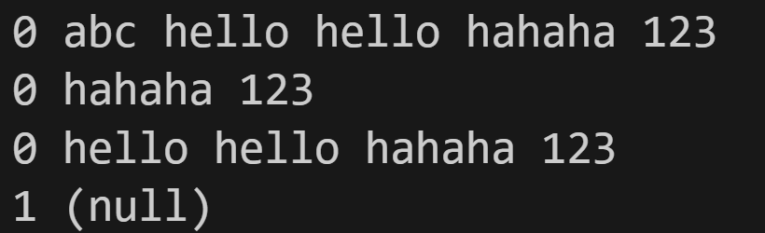
(5) 字符串查找 strstr( )，选学
调用格式：strstr(str1,str2)
返回：str3，或者为NULL（如果str2不在str1中），或者为一个字符串，为str1中第一次找到str2的起始位置
char str1[100]="hello abc hello hello hahaha 123";
char str2[10]="abc";
char str3[10]="hahaha";
char str4[20]="hello hello";
char str5[20]="not appeared";
printf("%d %s\n", strstr(str1, str2)==NULL, strstr(str1, str2));
printf("%d %s\n", strstr(str1, str3)==NULL, strstr(str1, str3));
printf("%d %s\n", strstr(str1, str4)==NULL, strstr(str1, str4));
printf("%d %s\n", strstr(str1, str5)==NULL, strstr(str1, str5));
输出:

Slide 35
(5) 字符串查找 strstr( )，选学
strstr的结果需要用char * str3这样的变量来存储，char *可以和数组一样使用，如str3[0]为该数组的第一个数字

Slide 36
(6) 字符串逆置函数 strrev( )
yoj上不支持
调用格式： strrev(str)
功能：字符串str的所有字符的顺序颠倒过来(不包括'\0')。
举例
  char str[10]="hello";
  strrev( str );
  printf("%s",str);
  ？输出结果
olleh
注意：strrev()函数不是标准C的库函数，某些编译器没有包含该函数的定义。

Slide 37
自己实现字符串逆置功能
int main()
{
int i, j, len;
len = strlen(str);
for(i = 0, j = len-1; i < j; i++, j--)
{
char temp = str[i];
str[i] = str[j];
str[j] = temp;
}
return 0;
}
初始：
i=0；j=串长度-1
b | e | i | j | i | n | g | \0
g
n
i
i
e
b
i
j
循环体内：
交换str[i] 和 str[j]的值
移动指针：
i++; j--;
循环条件：
i<j;

Slide 38
课后练习
编写代码实现字符串操作（不要调用字符串操作函数）：
  求字符串长度
  字符串复制
  字符串比较
  字符串合并
  字符串逆置
改进随机点器，避免重复选择相同的同学

Slide 39
使用库函数的技巧（较重要）
&str[i]这个也是一个数组，可以作为字符串库函数输入的一个库函数使用。这个数组对应的是str数组中从i元素开始的新数组。
有了这个技巧，大部分的库函数才比较容易使用
B | e | i | j | i | n | g | \0
s
&s[3]

Slide 40
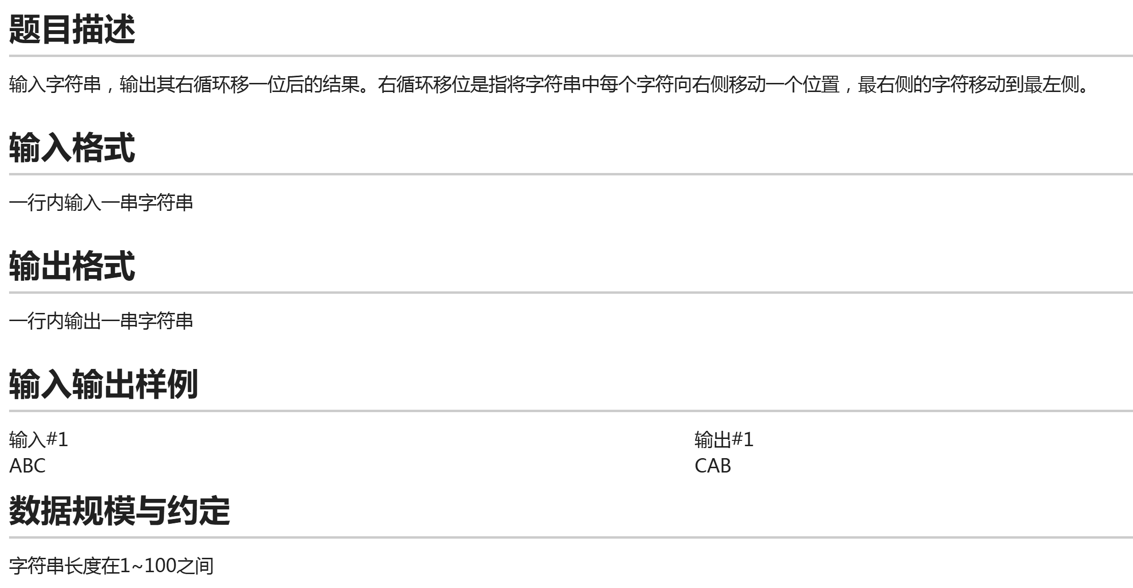
练习：#1557. 字符串循环右移

Slide 41
解法及思路
解法1：完全按照数组单个元素处理
解法2：用上strncpy()和strncat()快速处理字符串

Slide 42
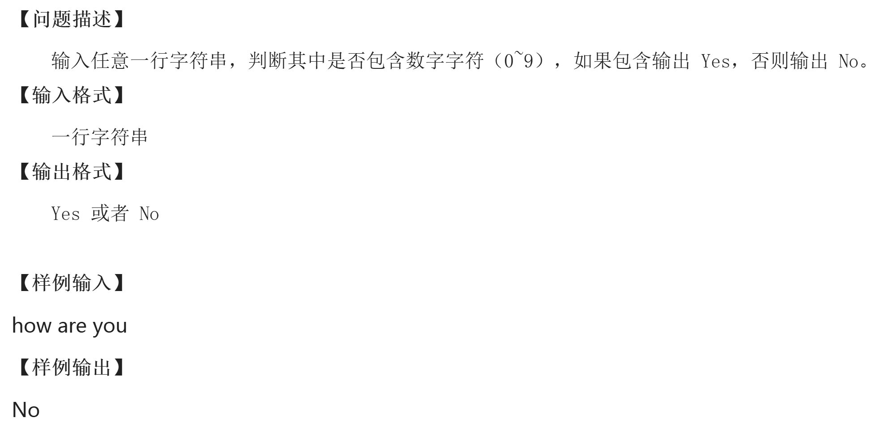
练习：#1185. 数字字符

Slide 43
字符串解题

Slide 44
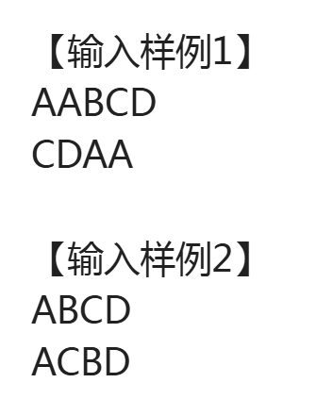
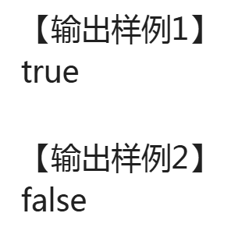
案例1： #160. 字符串移位包含
给定两个字符串s1和s2，要求判定s2是否能够被通过s1作向右循环移位（rotate）得到的字符串包含。例如，给定s1为AABCD和s2为CDAA，返回true；给定s1为ABCD和s2为ACBD，返回false。注：右循环移位是指将字符串中每个字符向右侧移动一个位置，最右侧的字符移动到最左侧。例如字符串ABC做一次循环移位是CAB。
输入格式
输入为2行，依次为s1和s2字符串。两个字符串的长度都不超过26，字符为大写英文字母。
输出格式
分别为true或false。

Slide 45
解法及思路
解法1：完全按照数组单个元素处理
  两重循环修改数组
  一重循环遍历起始位置
  一重循环判定是否处处相等
解法2：用上strncpy和strncmp快速寻找
  一重循环修改数组：strncpy
  一重循环遍历起始位置
  判定是否处处相等：strncmp
解法3：用上strstr()查找
  一重循环修改数组：strncpy
  查找：strstr()
思考：
一重循环遍历起始位置是否可以省略？
有没有更加简单的方法，完全不需要循环？

Slide 46
案例2：统计子串个数
给定一个字符串s，其长度不超过200，现需要通过统计字符串str在其中无重叠出现的次数
输入格式：共两行，第一行为字符串s，第二行为字符串str
输出格式：整数，为str出现次数

Slide 47
解法及思路
解法1：完全按照数组单个元素处理
解法2：用上strncmp()快速寻找
解法3：用上strstr()查找
思考：如果是有重叠呢，应该怎么写？

Slide 48
思考：如果需要进行子串的插入呢？
给定一个字符串s，其长度不超过200，现需要将子串str2插入到子串str1的前面。若原串中有多个str1，则插入在最后一个子串的前面，若找不到str1则不做任何操作。str1和str2的长度都不超过100。
输入格式：共三行，第一行为字符串s，第二行为字符串str1，第三行为str2
输出格式：执行完插入操作后的s

Slide 49
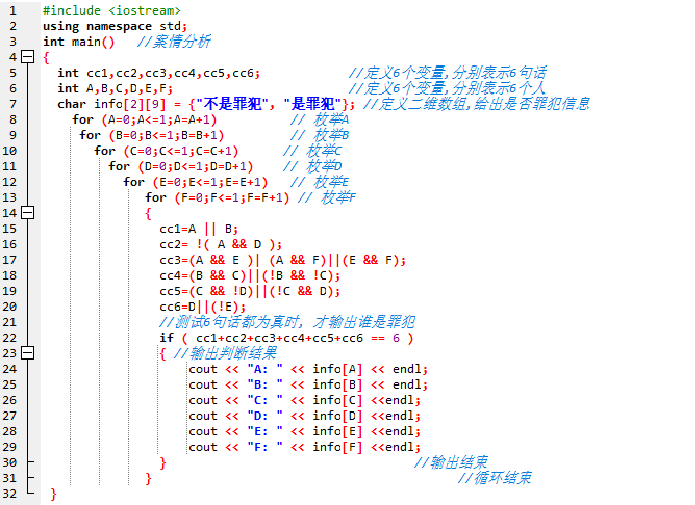
这部分在输出什么？

